Slide 1
Resultados de la semana en curso y programación de la semana 01 de 2016 V1
30/12/2015
1
1
Notes:
1

Slide 2
Resultados de la semana en curso:
Comentarios generales
30/12/2015
2
2

Slide 3
Resumen semana actual N° 52/15
El suministro de la demanda en la semana se encontró fuertemente supeditado por:
la situación de Salto Grande sumado a las casi contantes intervenciones de CTM para la limpieza de los canales y tomas de admisión de las diferentes unidades debido a la cantidad enorme de residuos que trae la corriente
La situación del río Negro que contando con Terra en vertimiento ha obligado a exportar excedentes en varios momentos de la semana
Los intercambios en modalidad optimización conjunta de los sistemas que ha permitido realizar importantes ahorros de generación térmica
La generación con térmico cuando lo ha sido posible contar con generación por parte de CAMMESA (a la fecha el domingo y lunes y muy probable el martes)
Debido a lo anterior para el suministro de la demanda se debió usar hasta CTR inclusive.
Se debieron exportar excedentes durante la semana
A la fecha no se han producido precipitaciones adicionales de importancia que modifique la presente situación.
Las temperaturas han sufrido un aumento importante lo que ha llevado a tener picos de potencia superiores a los 1700 MW

Slide 4
Perspectivas para la semana 01
(información del martes 29)
La situación de los recursos hidráulicos es la siguiente:
  Río Uruguay, CTM informa el día de hoy para la semana entrante aportes del orden de 20.000 m3/s sin lluvias y 22.000 m3/s con lluvias previstas. Las previsiones con el modelo GFS I no prevé valores significativamente diferentes. Las potencias disponibles con dichos aportes rondaran los 1000 MW a lo que se suma las limpiezas de los canales de admisión lo que restan del orden de 150 MW durante los trabajos.
  Río Negro, Terra continuará con vertederos abiertos hasta al menos mediados de la semana entrante y forzara a Palmar a estar en cotas muy altas.
Existen pronósticos adicionales de precipitaciones pero para la cuenca del río Uruguay para los próximos días.
Las temperaturas previstas para la semana entrante son inferiores a los 30 °C por lo que se estima que no se tendrán demandas extremadamente altas.

Slide 5
DESPACHO PROPUESTO
De acuerdo al programa previsto por CTM debido a los altos aportes que se están registrando y a los pronósticos de nuevas precipitaciones para ambas cuencas se declara riesgo de vertimiento para todo el sistema. Se seguirá exportar a Argentina los excedentes.
De acuerdo a lo anterior el despacho propuesto es el siguiente:
  Auto despachados.
  Salto Grande a pleno exportando excedentes
  Terra a pleno
  Palmar cierra la demanda exportando excedentes

Slide 6
Resultados de la semana en curso:
Comparación ejecutado-programado
.
30/12/2015
6
6

Slide 7
Datos globales semanales (miércoles)

Slide 8
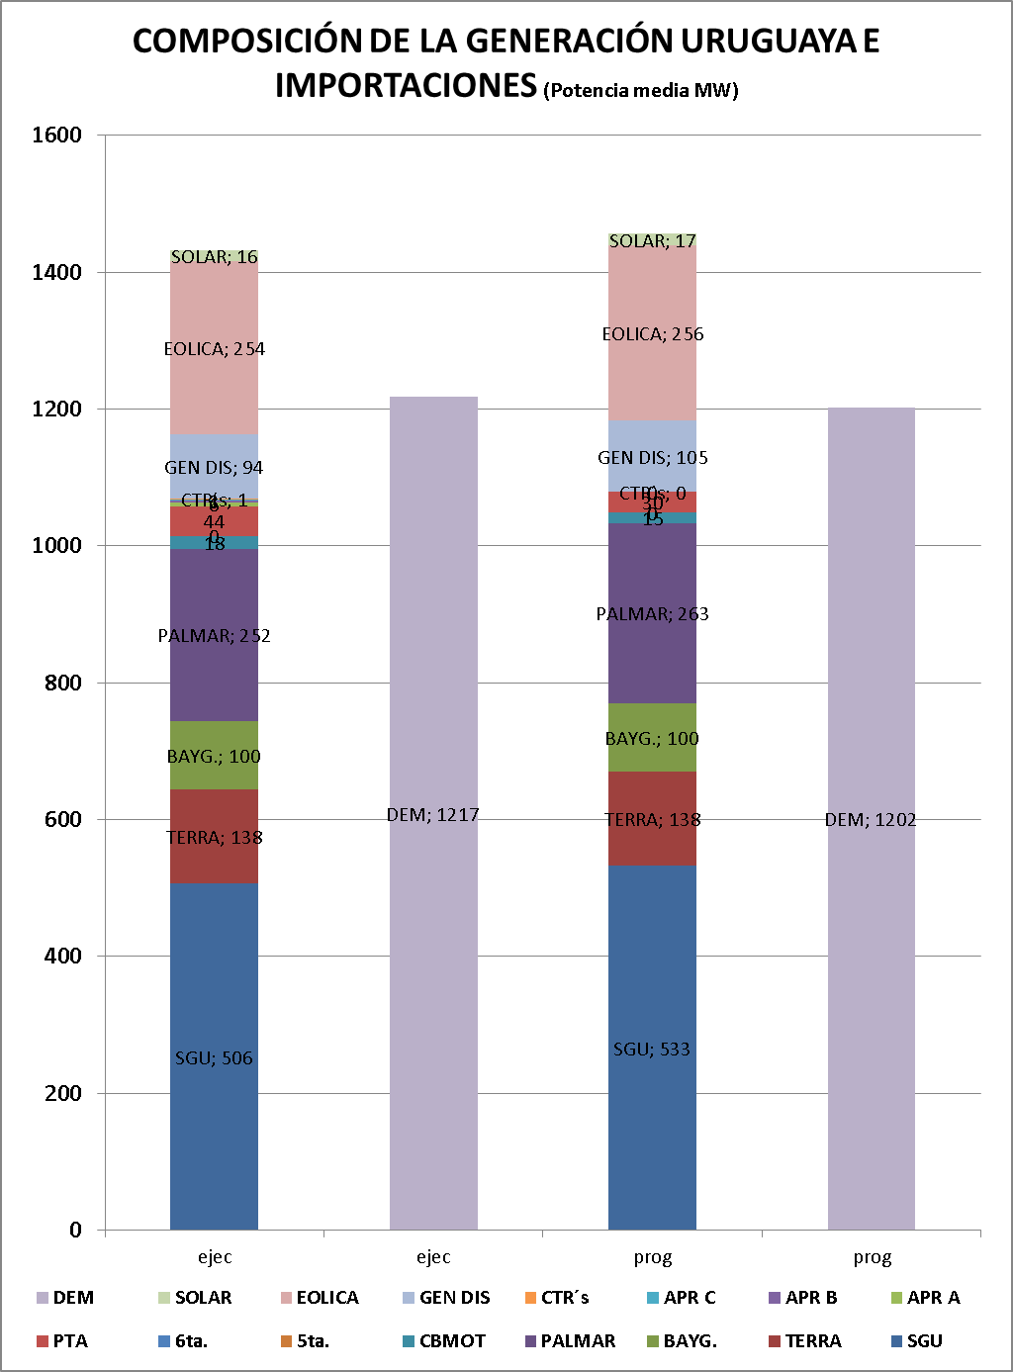
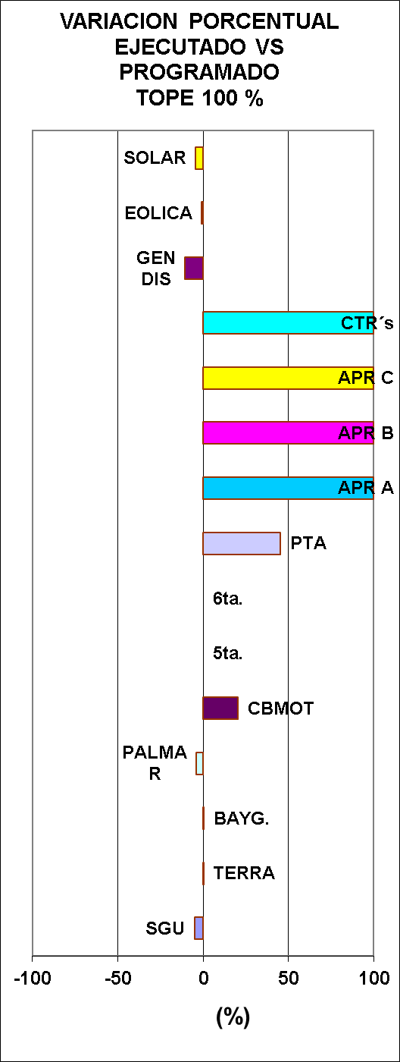
Datos globales semanales (jueves) Comparación previsto-ejecutado suministro de la demanda

Slide 9
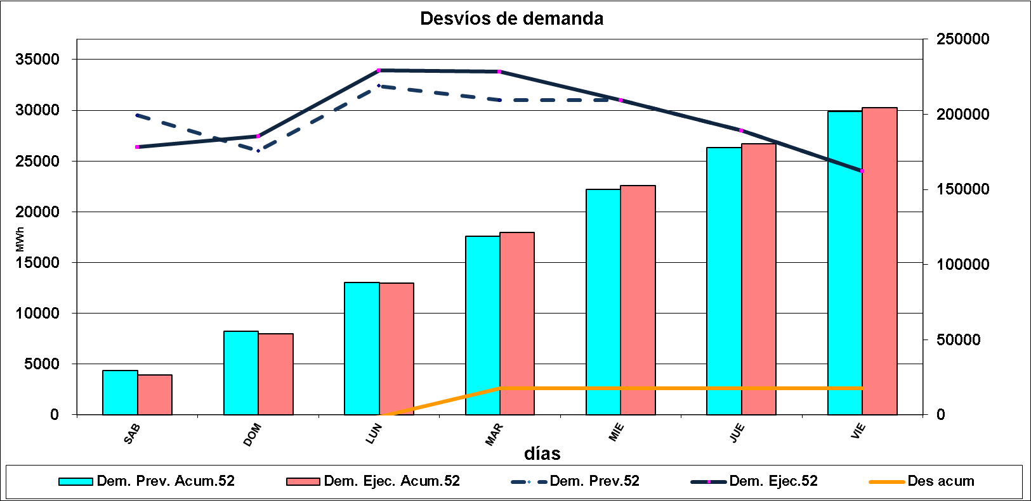
Evolución de la demanda

Slide 10
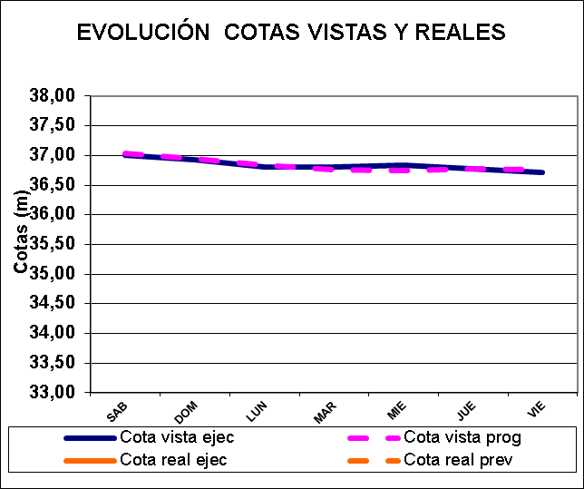
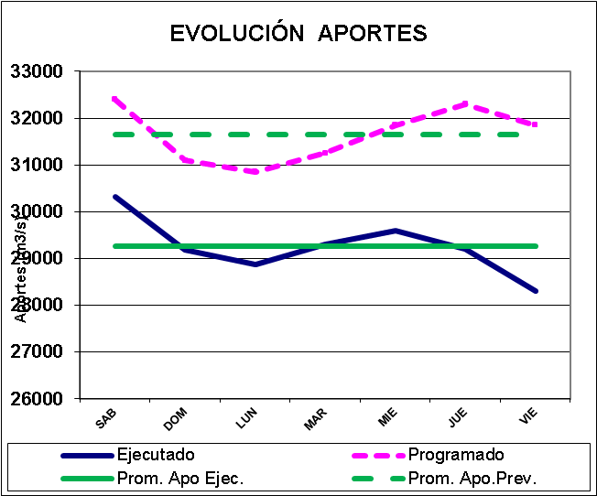
COMPARATIVO DE APORTES DE CENTRALES HIDRAULICAS
SALTO GRANDE

Slide 11
RIO NEGRO

Slide 12
Previsiones de generación eólica

Slide 13
Semana próxima
30/12/2015
13
13

Slide 14
Previsión temperaturas (Accuweather, miércoles)

Slide 15
Precipitaciones previstas para los próximos días, Fuente CPTEC (miércoles)

Slide 16
Previsión precipitaciones acumuladas INMET y CPTEC (martes)

Slide 17
Previsión aportes Salto Grande (Fuente CTM, miércoles)

Slide 18
Programación semanal
2016-01
30/12/2015
18
18
Notes:
18

Slide 19
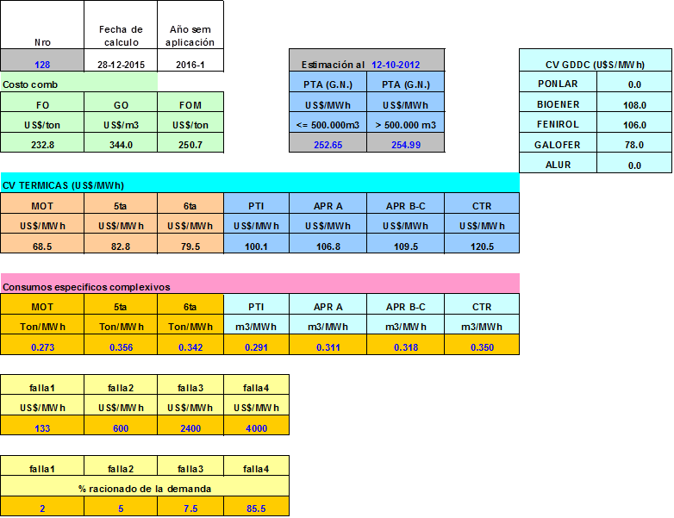
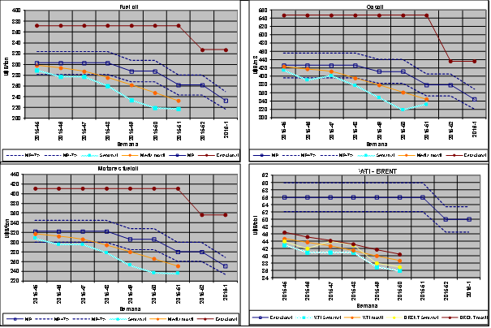
COSTO GENERACIÓN TÉRMICA

Slide 20
MODELOS

Slide 21
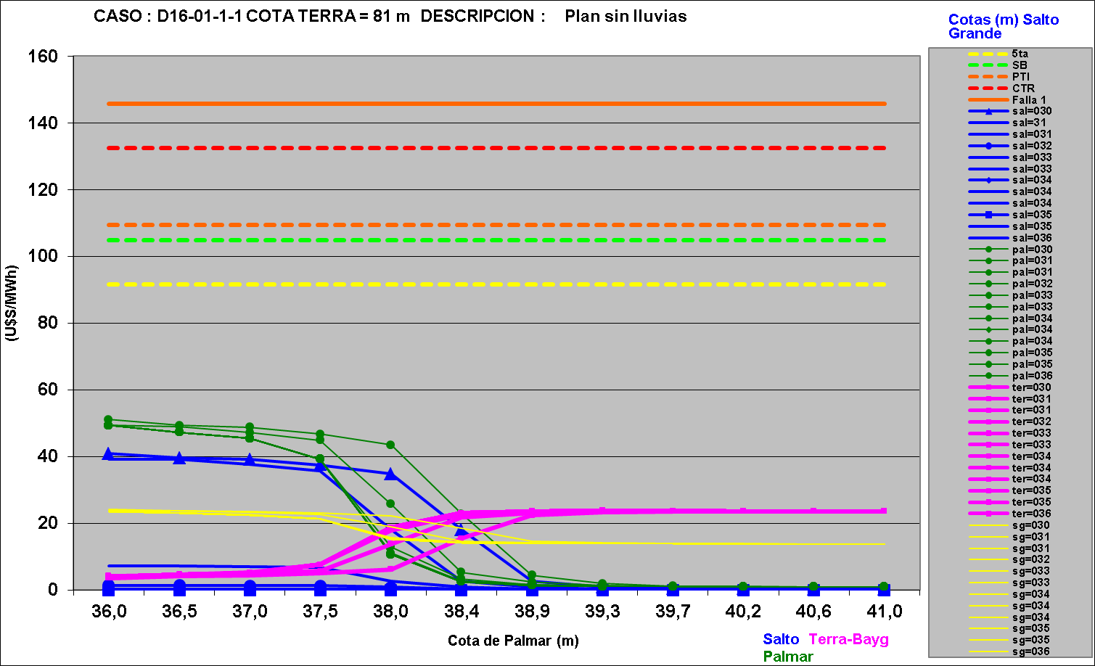
Mediano plazo

Slide 22
Caso libre, escenario sin lluvias

Slide 24
SimSEE, CASO LIBRE

Slide 26
Programa de generación de la semana 01/16:
30/12/2015
26
26

Slide 27
Programa semanal (miércoles)

Slide 28
Principales trabajos en la red

